Slide 1

AULA 8 - PASSAGEM DE PARÂMETROS POR VALOR E POR REFERÊNCIA L.E. - DevC++
Prof. Alberson Wander Sá dos Santos
Disciplina: Linguagem Estruturada

Slide 2

PASSAGEM DE PARÂMETRO POR VALOR
Notes:
Anotações do apresentador:
Qual é o propósito de compartilhar esta reflexão?
É o final de uma unidade ou o projeto?
Você está compartilhando essa reflexão, na realização de uma meta de aprendizagem que você definiu para si mesmo?
É o final de um curso?
Declare seu objetivo com a reflexão ou até mesmo a finalidade da experiência de aprendizagem ou meta de aprendizagem. Seja claro e específicos ao declarar a sua finalidade.

Slide 3

SINTAXE:
void <nomeprocedimento> (<tipo> <nomevar1>, ..., <tipo> <nomevarN>){
<comandos do procedimento com passagem de PARÂMETRO POR VALOR>
}
Onde:
void – indica que é um procedimento
<nomeprocedimento> - indica o nome do procedimento que está sendo criado
(<tipo> <nomevar1>, ..., <tipo> <nomevarN>) – área de entrada parâmetros com as variáveis que receberão dados no procedimento por PASSAGEM DE PARÂMETRO POR VALOR
Notes:
Anotações do apresentador:
Descrição do que aprendeu com suas próprias palavras de um lado.
Inclui informações sobre o tópico
Detalhes sobre o tópico também serão úteis aqui.
Conte a história da sua experiência de aprendizagem. Como qualquer história, deve sempre ter um início, meio e fim.
Por outro lado, adicione um gráfico que forneça uma evidência do que você aprendeu.
Fique à vontade para usar mais de um slide para refletir sobre o processo. Adicionar alguns vídeos também ajuda no seu processo.

Slide 4
PASSAGEM DE PARÂMETRO POR REFERÊNCIA
Notes:
Anotações do apresentador:
Qual é o propósito de compartilhar esta reflexão?
É o final de uma unidade ou o projeto?
Você está compartilhando essa reflexão, na realização de uma meta de aprendizagem que você definiu para si mesmo?
É o final de um curso?
Declare seu objetivo com a reflexão ou até mesmo a finalidade da experiência de aprendizagem ou meta de aprendizagem. Seja claro e específicos ao declarar a sua finalidade.

Slide 5
SINTAXE:
void <nomeprocedimento> (<tipo> &<nomevar1>, ..., <tipo> &<nomevarN>){
<comandos do procedimento com passagem de PARÂMETRO POR REFERÊNCIA>
}
Onde:
void – indica que é um procedimento
<nomeprocedimento> - indica o nome do procedimento que está sendo criado
(<tipo> &<nomevar1>, ..., <tipo> &<nomevarN>) – área de entrada parâmetros com as variáveis que receberão dados no procedimento por PASSAGEM DE PARÂMETRO POR REFERÊNCIA
& - INDICA AS VARIÁVEIS QUE SERÃO ESCOLHIDAS PARA PASSAGEM DE PARÂMETRO POR REFERÊNCIA – obs.: NÃO NECESSARIAMENTE TODAS.
Notes:
Anotações do apresentador:
Descrição do que aprendeu com suas próprias palavras de um lado.
Inclui informações sobre o tópico
Detalhes sobre o tópico também serão úteis aqui.
Conte a história da sua experiência de aprendizagem. Como qualquer história, deve sempre ter um início, meio e fim.
Por outro lado, adicione um gráfico que forneça uma evidência do que você aprendeu.
Fique à vontade para usar mais de um slide para refletir sobre o processo. Adicionar alguns vídeos também ajuda no seu processo.

Slide 6
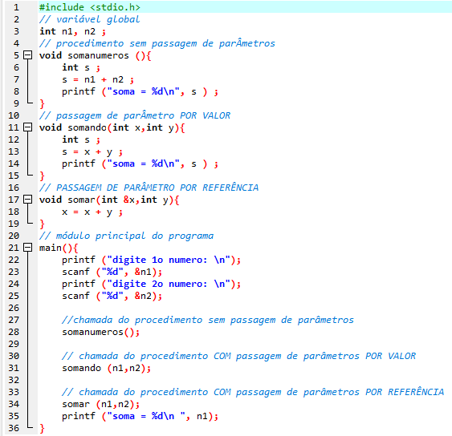
EXEMPLO:
SEM PASSAGEM DE PARÂMETRO
PASSAGEM DE PARÂMETRO POR VALOR
PASSAGEM DE PARÂMETRO POR REFERÊNCIA PELA VARIÁVEL x. PORTANTO, NÃO ESQUEÇA DE ATRIBUIR A x O VALOR A SER RETORNADO
CHAMANDO PROCEDIMENTO S/ PASS. PARÂMETRO
CHAMANDO PROCEDIMENTO C/ PASS. PARÂMETRO VALOR
CHAMANDO PROCEDIMENTO C/ PASS. PARÂMETRO REFERÊNCIA. VARIÁVEL N1 RECEBERÁ O RESULTADO

